Slide 1




ỦY BAN NHÂN DÂN HUYỆN AN LÃO
TRƯỜNG TIỂU HỌC QUANG TRUNG
SÁCH KẾT NỐI TRI THỨC VỚI CUỘC SỐNG
MÔN TIẾNG VIỆT – LỚP 2
GVCN: Phạm Thị Thu Hà

Slide 2


  Luyện tập
  Mở rộng vốn từ về tình cảm gia đình. Dấu chấm, dấu chấm hỏi, dấu chấm than.

Slide 3
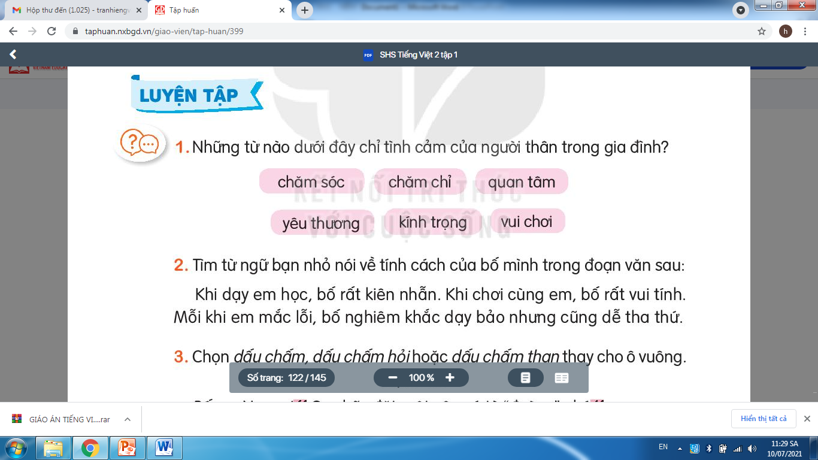
Những từ chỉ tình cảm của người thân trong gia đình:
chăm sóc
quan tâm
yêu thương
kính trọng
chăm chỉ: thể hiện tính cách của bản thân
vui chơi: chỉ hoạt động

Slide 4
Những từ ngữ bạn nhỏ nói về tính cách của bố mình :
- kiên nhẫn
- vui tính
- nghiêm khắc
- dễ tha thứ

Slide 5
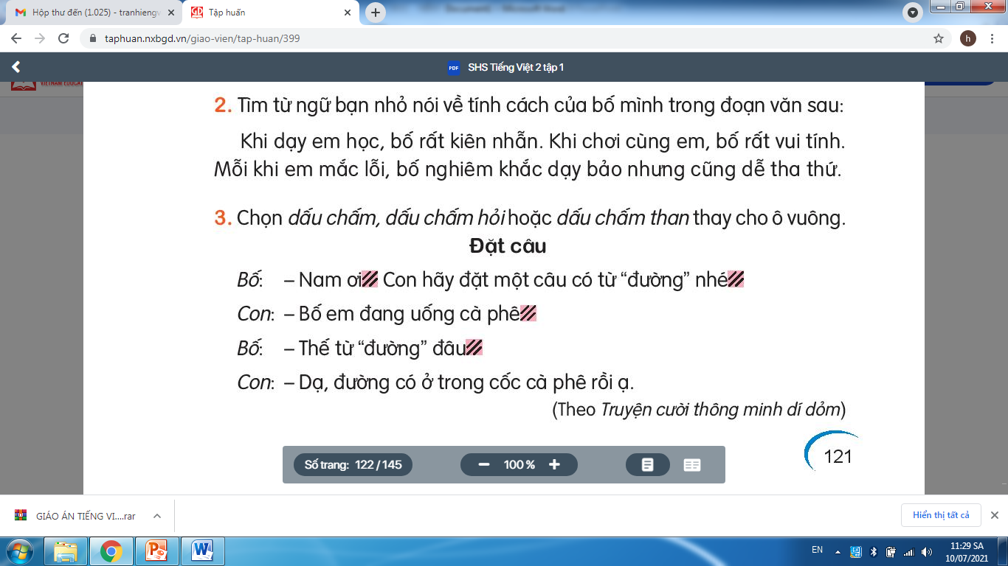
!
!
.
?

Slide 6



CỦNG CỐ BÀI HỌC
Notes:
Bài giảng thiết kế bởi: Hương Thảo - tranthao121006@gmail.com

